Slide 1
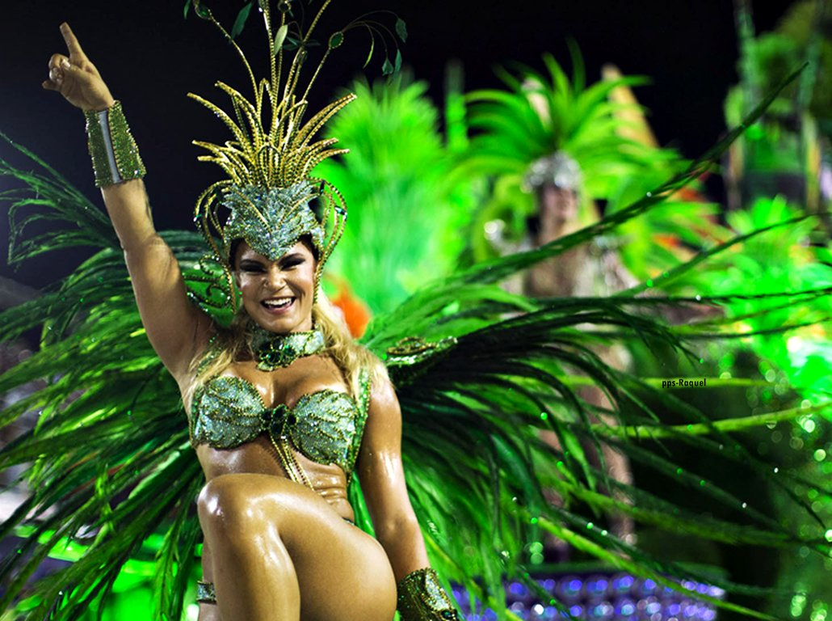

ViVE EL
Carnaval
De
BRASiL

Slide 2

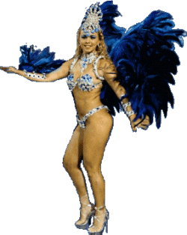
El Carnaval de Brasil es una celebración anual que tiene lugar cuarenta días antes de Pascua (marcando el comienzo de la cuaresma). Tiene algunas variaciones con su contraparte europea y también diferencias a lo largo del territorio brasileño.
A pesar de la inspiración católica. Sus orígenes europeos se remontan a una clase de carnaval llamado introito ("entrada" en latín) y entrudo en idioma portugués, que se caracteriza por el juego de tirarse agua de una persona a otra para purificar el cuerpo. El entrudo fue prohibido sin demasiado éxito a mediados del siglo XIX, porque era considerado violento por las clases sociales altas (se dice que algunas personas morían por infecciones y otras enfermedades debido a que algunas veces se tiraban frutas en mal estado).
A finales del siglo XIX, los (Lazos "cordões “ en portugués) fueron introducidos en Río de Janeiro y consistían en grupos de personas que caminaban por las calles tocando música y bailando. Los cordões fueron los antecesores de las modernas escuelas de samba.

Slide 3
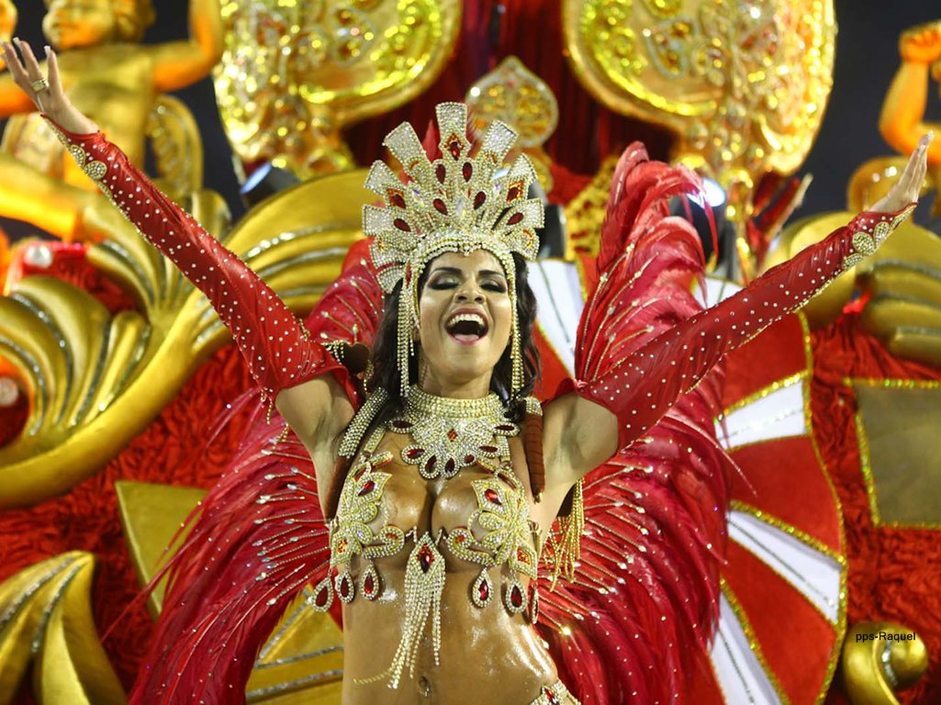

Slide 4
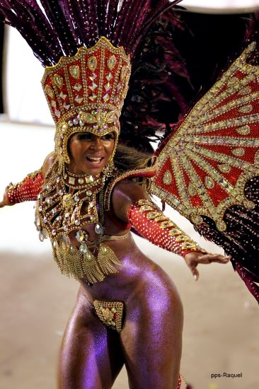
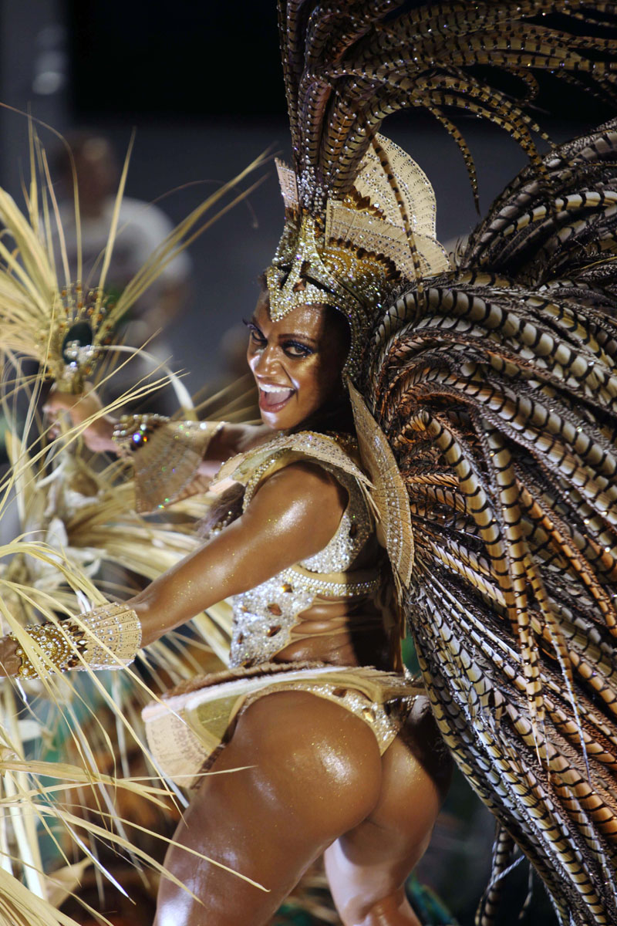

Slide 5
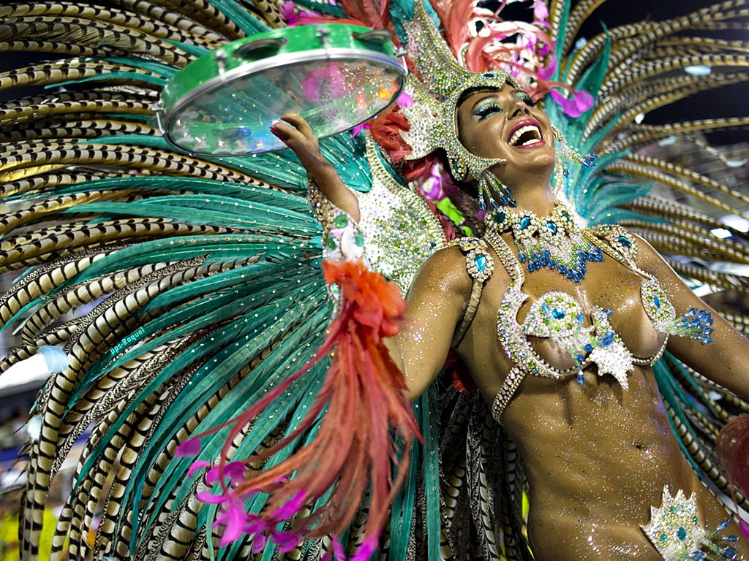

Slide 6
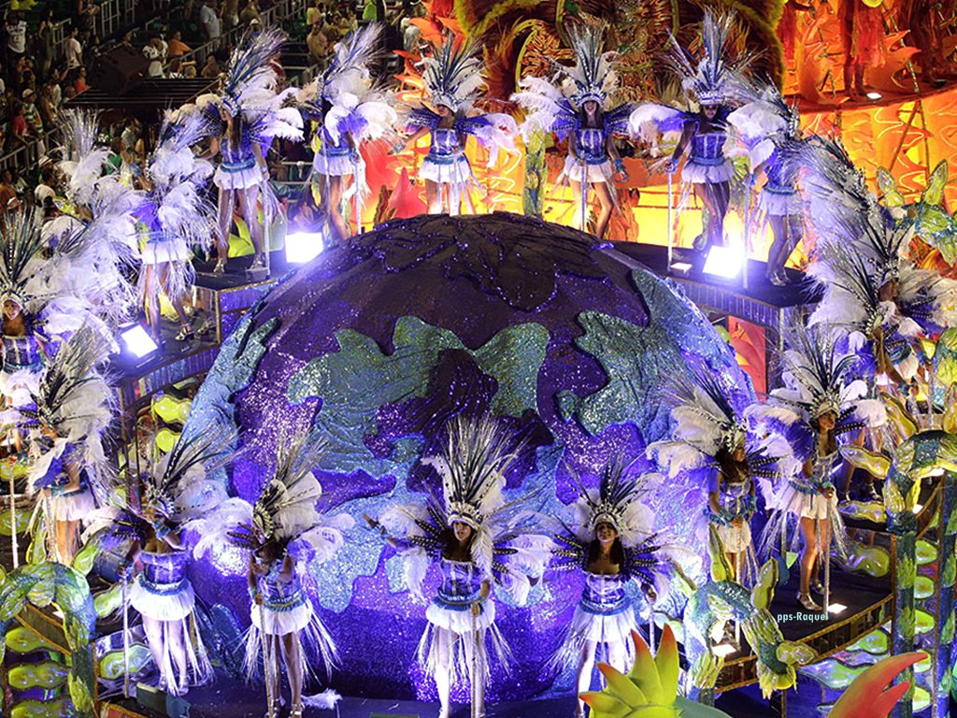

Slide 7
Los blocos (bloques), otro nombre para los cordões, son algunas de las actuales representaciones del carnaval popular de Brasil. Están formados por personas que se disfrazan de acuerdo a ciertos temas o celebran el carnaval de forma específica. Las escuelas de samba son verdaderas organizaciones que trabajan todo el año con el objetivo de prepararse para el desfile de carnaval.
La celebración principal se lleva a cabo en Río de Janeiro y São Paulo, en donde las escuelas de samba, blocos y bandas ocupan barrios enteros. Algunas de ellas son:
En Río de Janeiro: Mangueira, Portela, Salgueiro, Beija-Flor, Imperatriz, Império Serrano, Mocidade Independente, União da Ilha, Estácio de Sá, Unidos do Viradouro.
En São Paulo: Nenê de Vila Matilde, Vai - Vai, Mocidade Alegre, Camisa Verde e Branco, Rosas de Ouro, Unidos do Peruche, Leandro de Itaquera, X-9 Paulistana, Barroca da Zona Sul.

Slide 8
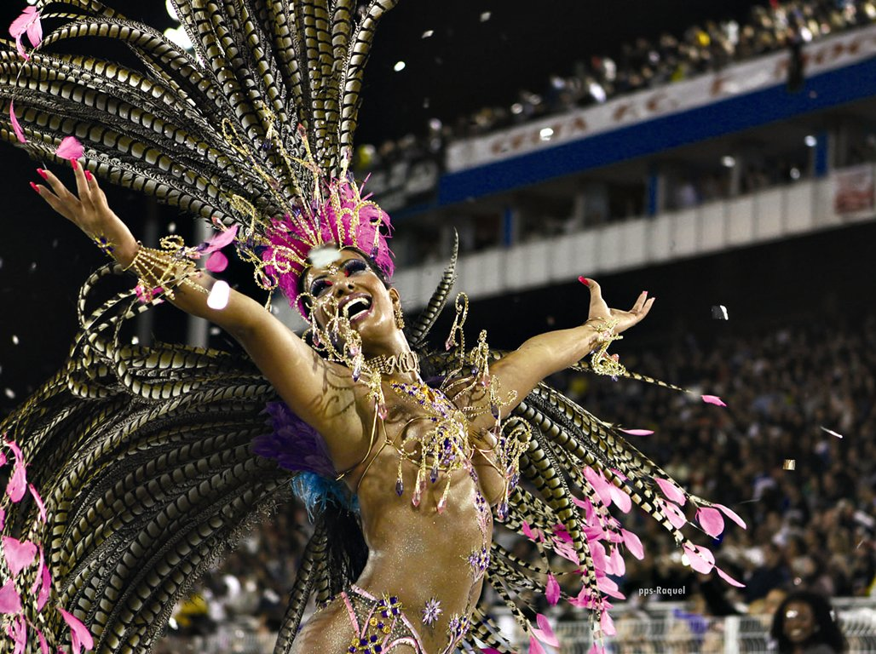

Slide 9
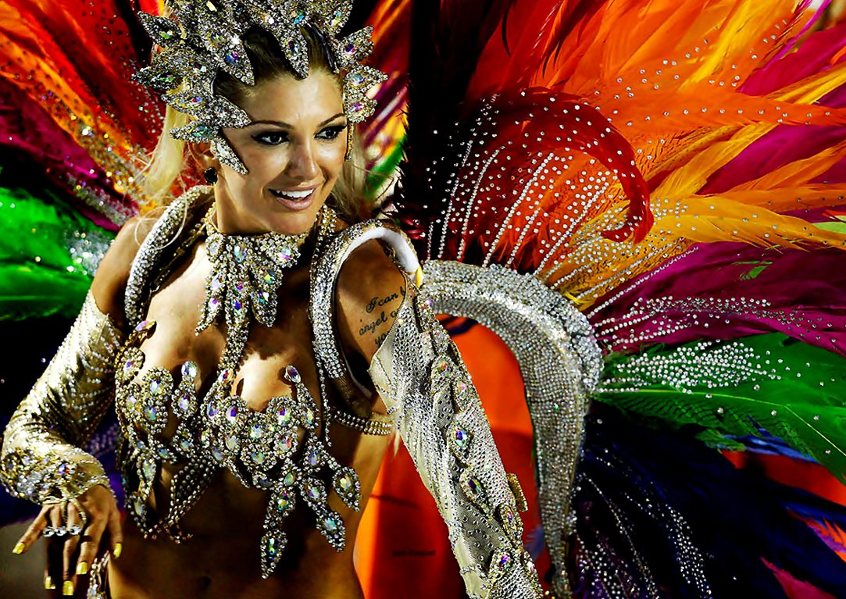

Slide 10
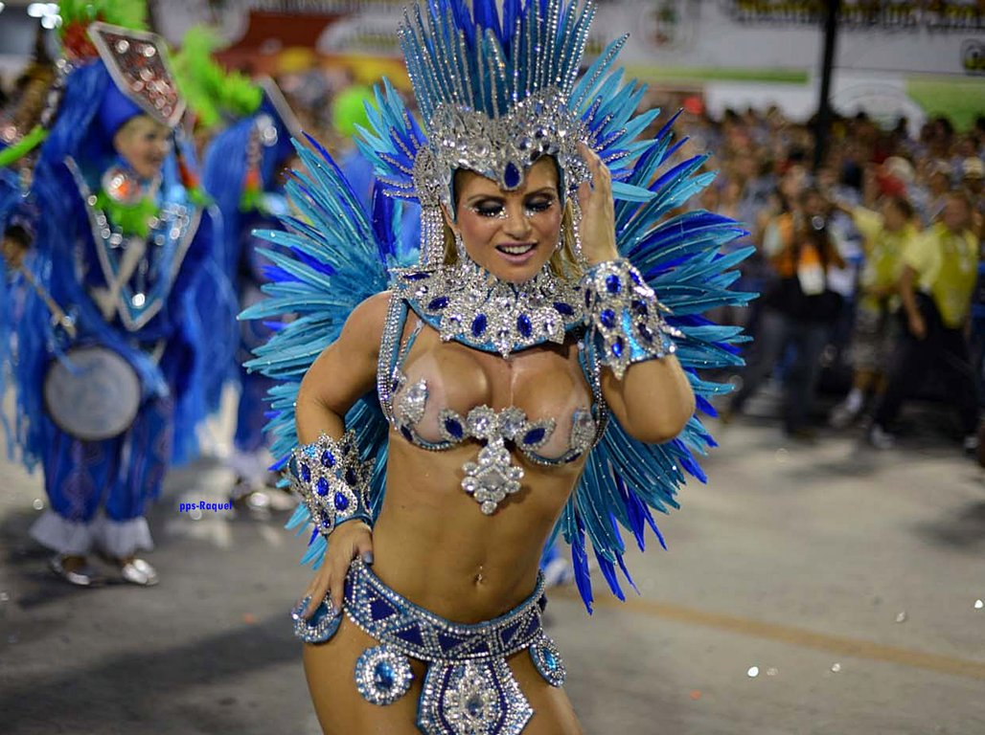

Slide 11
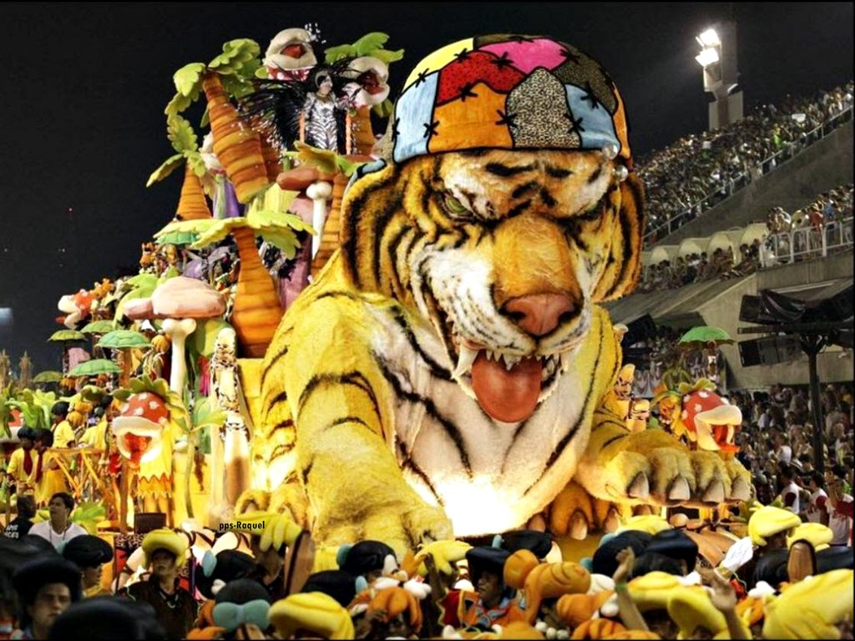

Slide 12
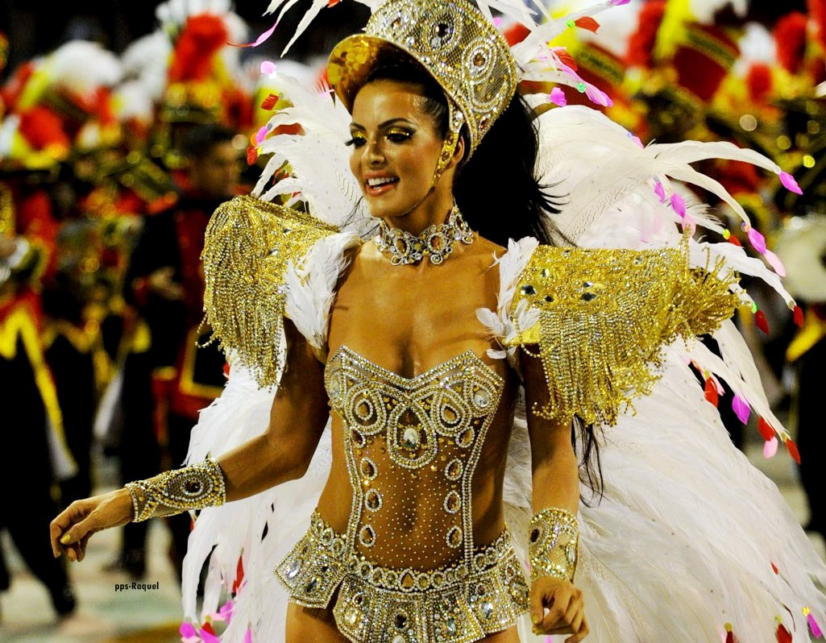

Slide 13
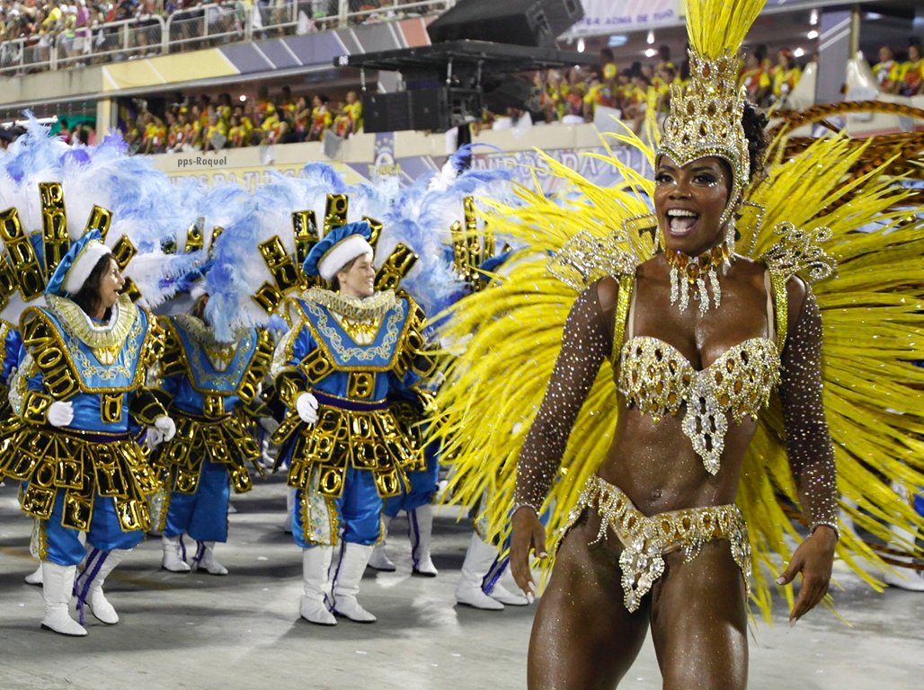

Slide 14
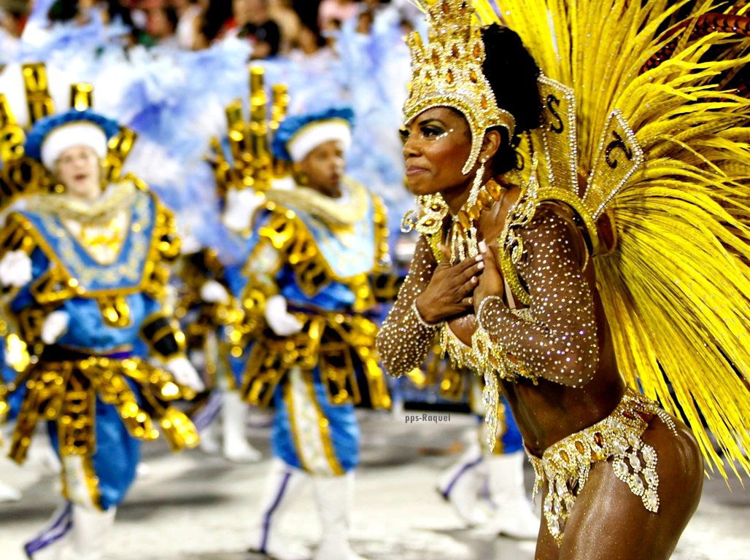

Slide 15
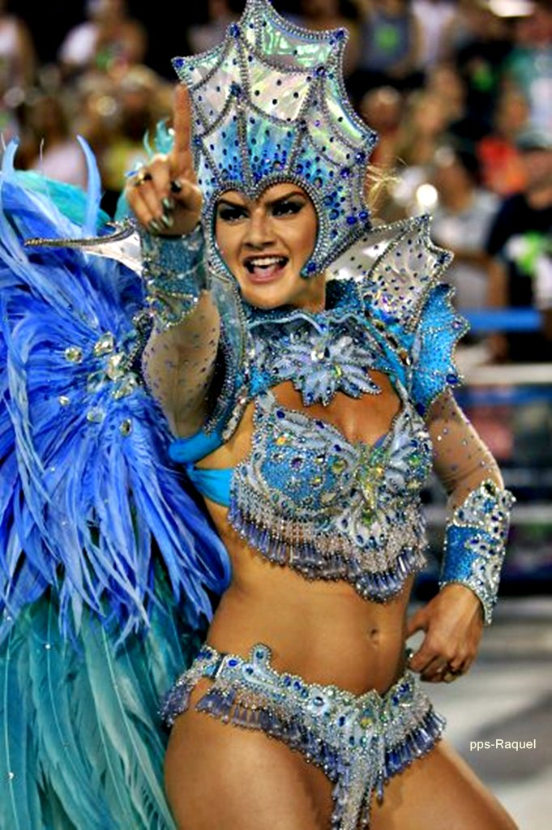
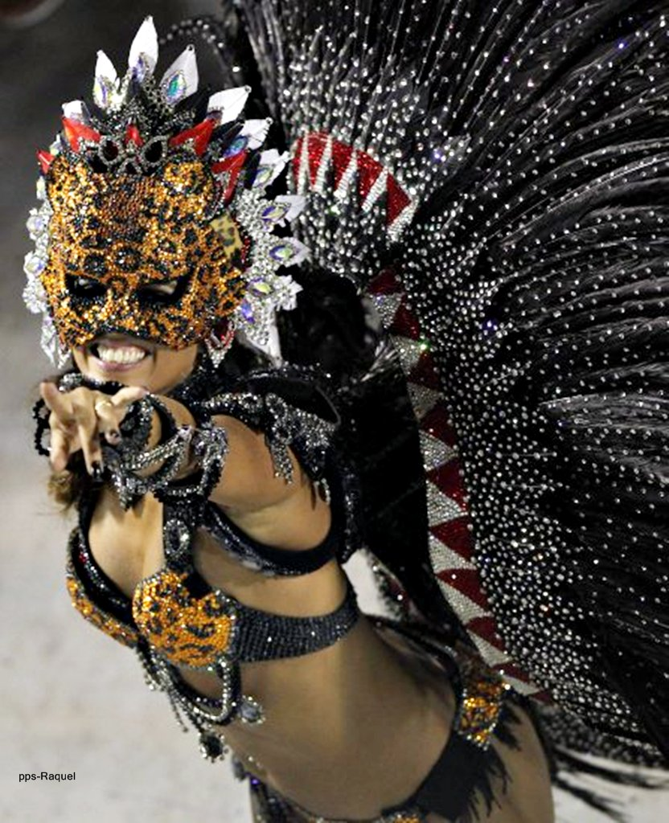

Slide 16
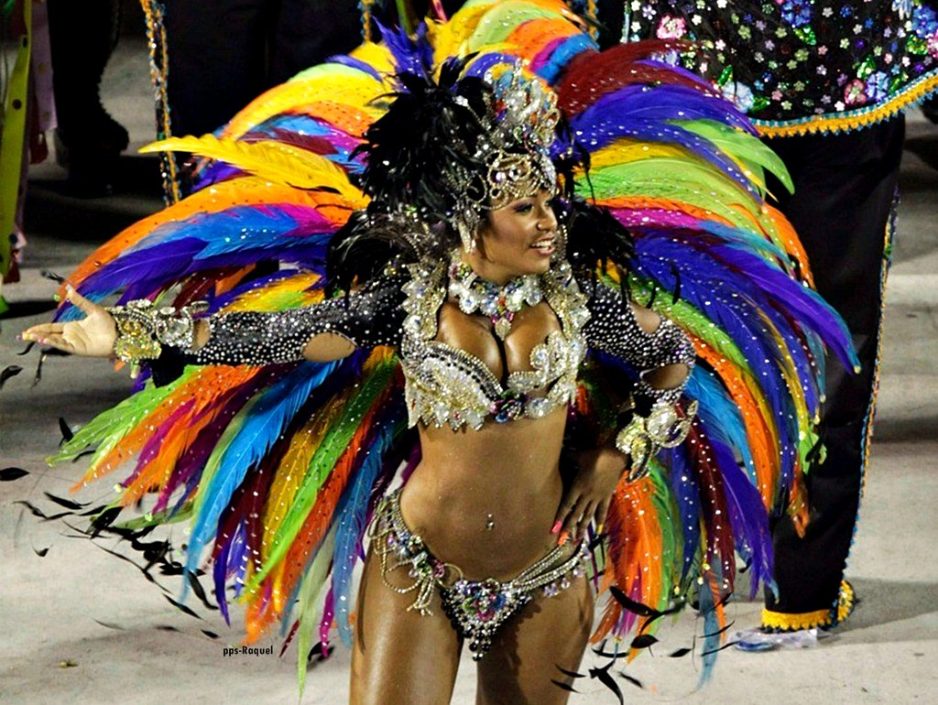

Slide 17
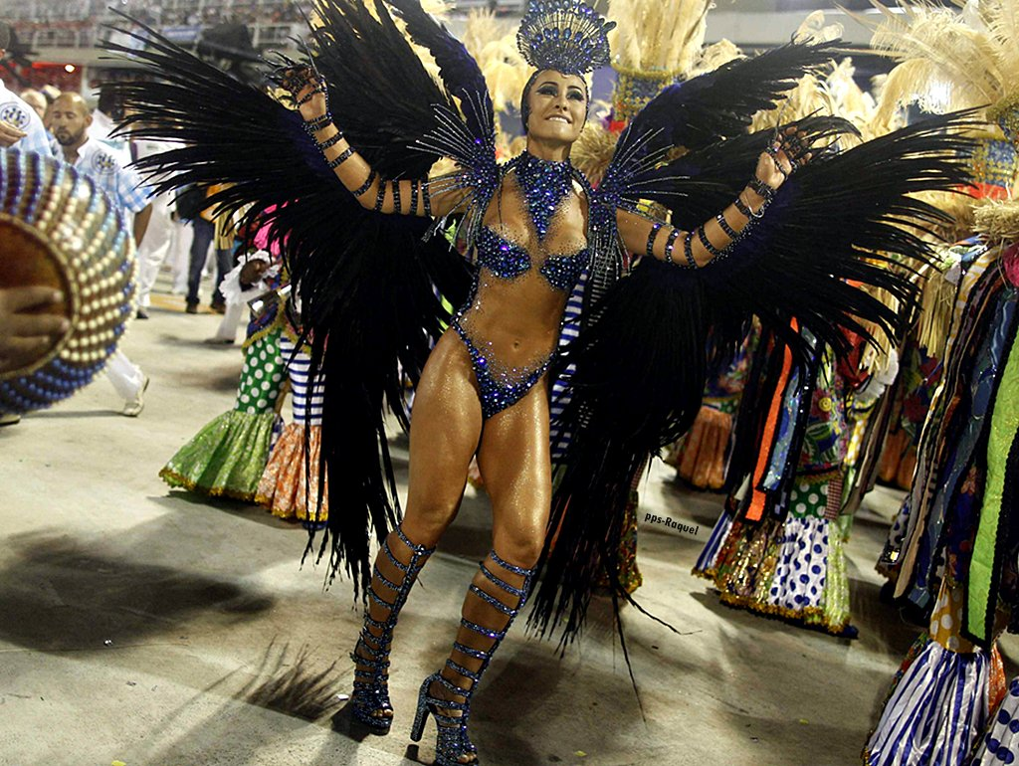

Slide 18
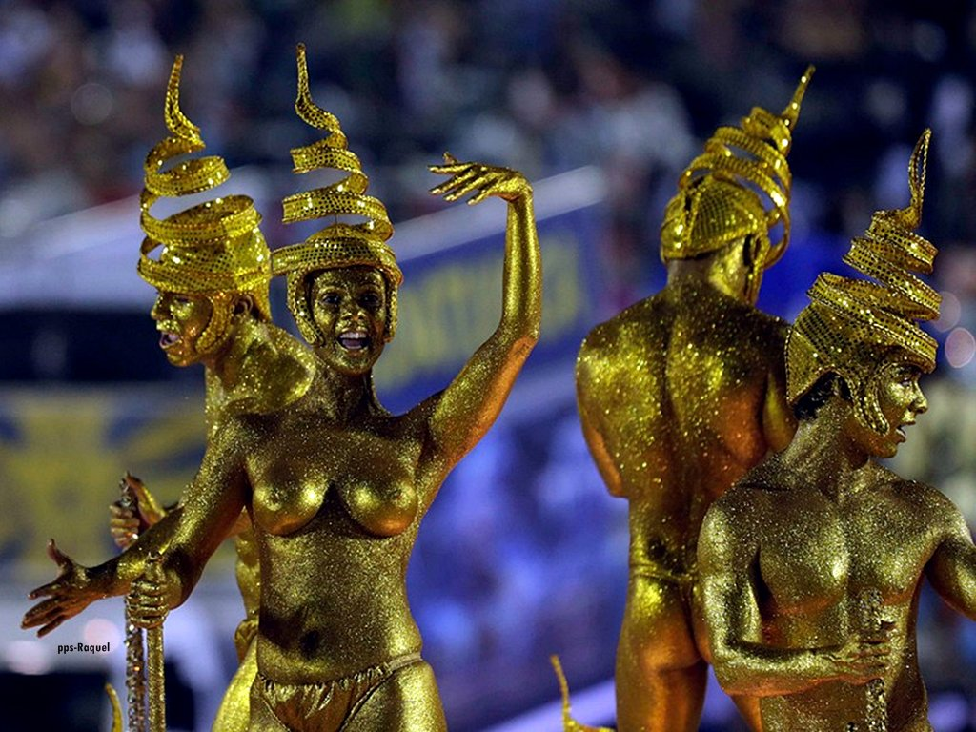

Slide 19
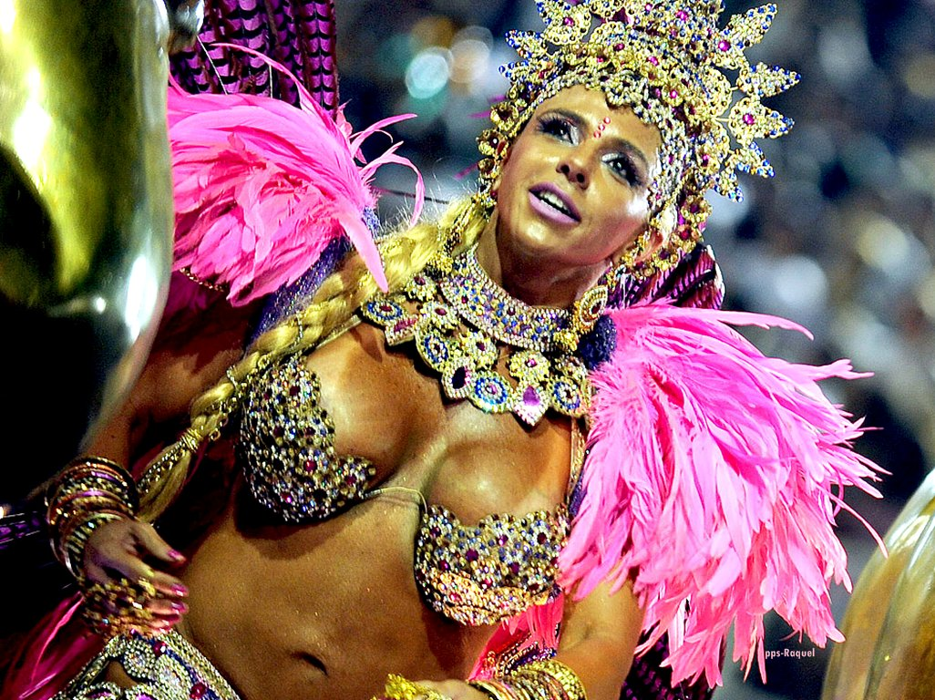

Slide 20
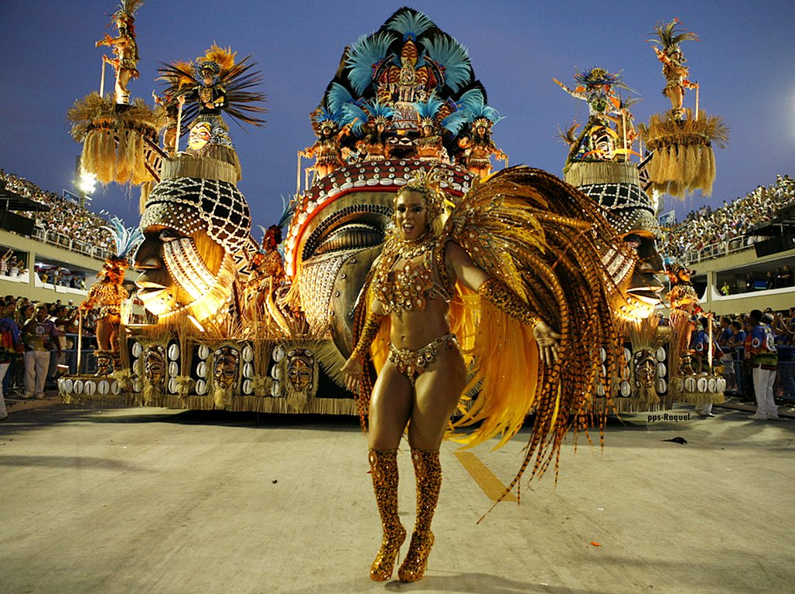

Slide 21
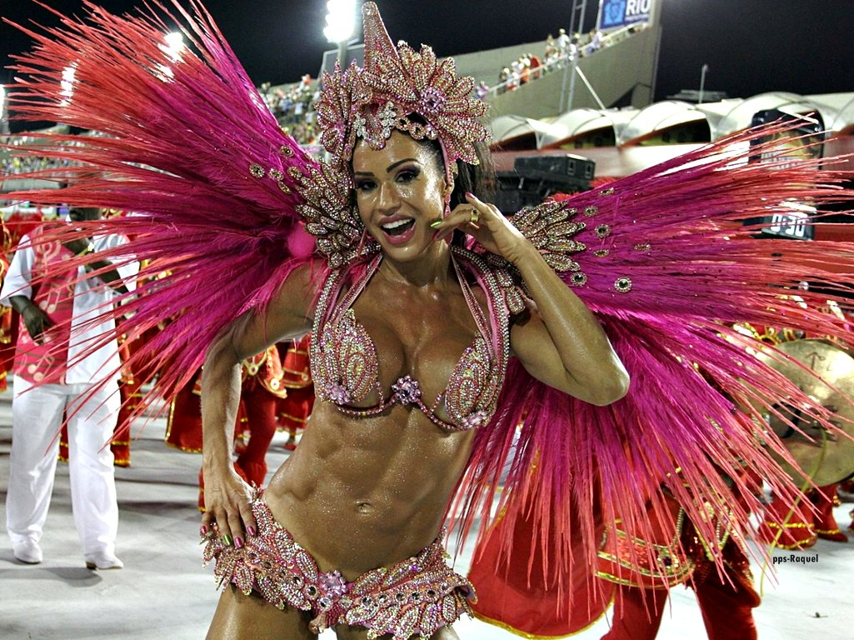

Slide 22
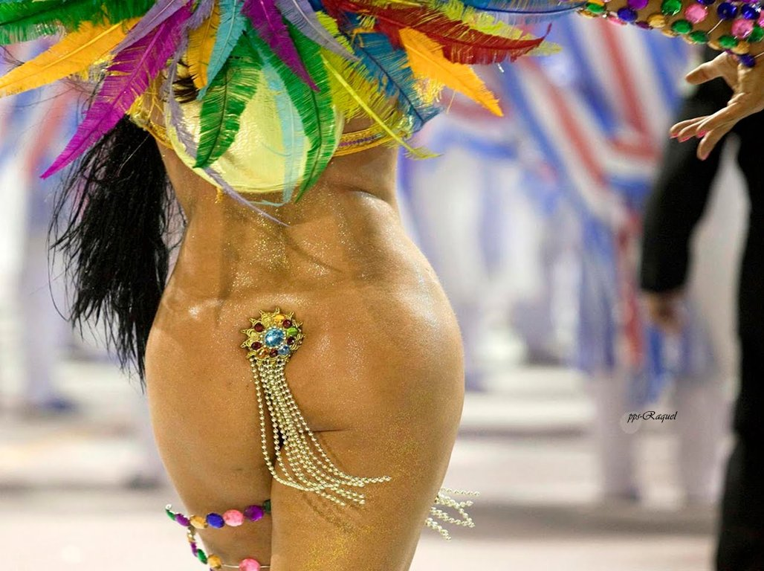

Slide 23
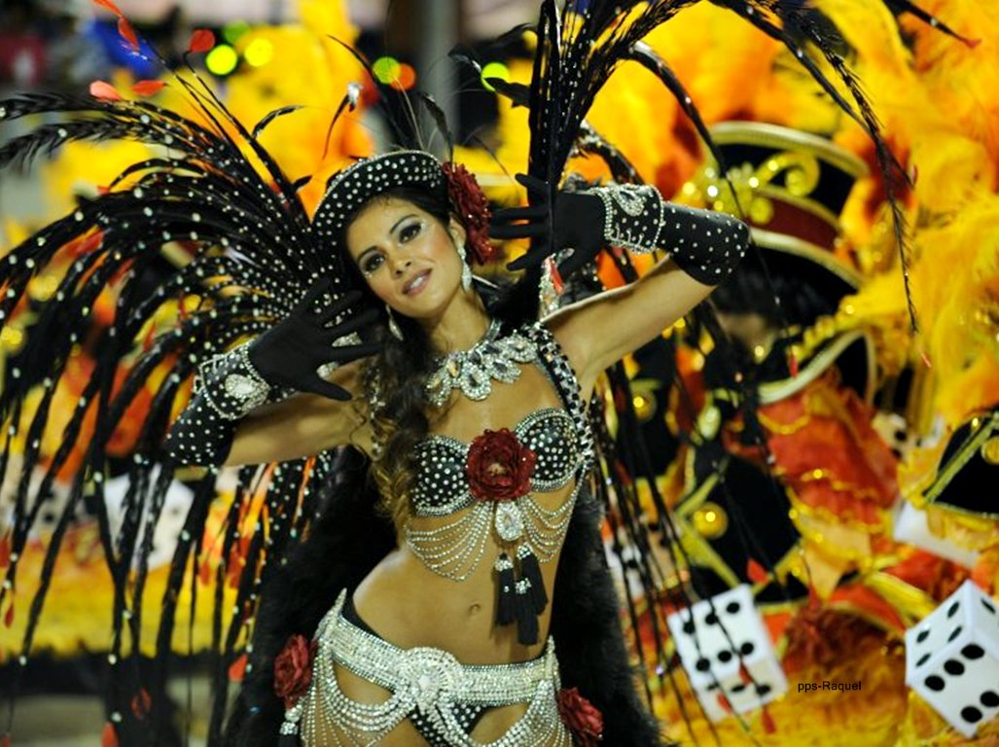

Slide 24
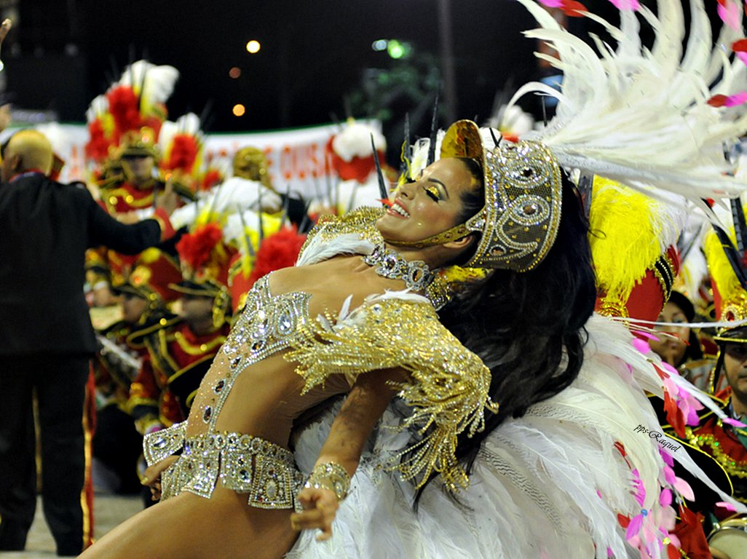

Slide 25
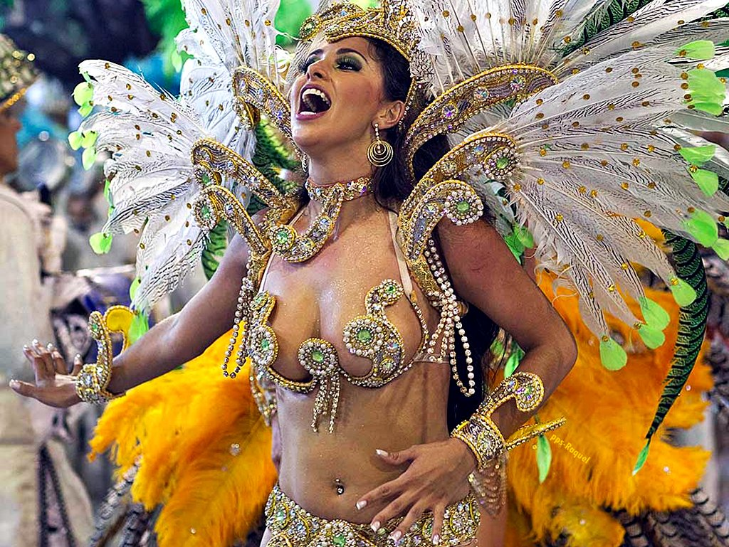

Slide 26
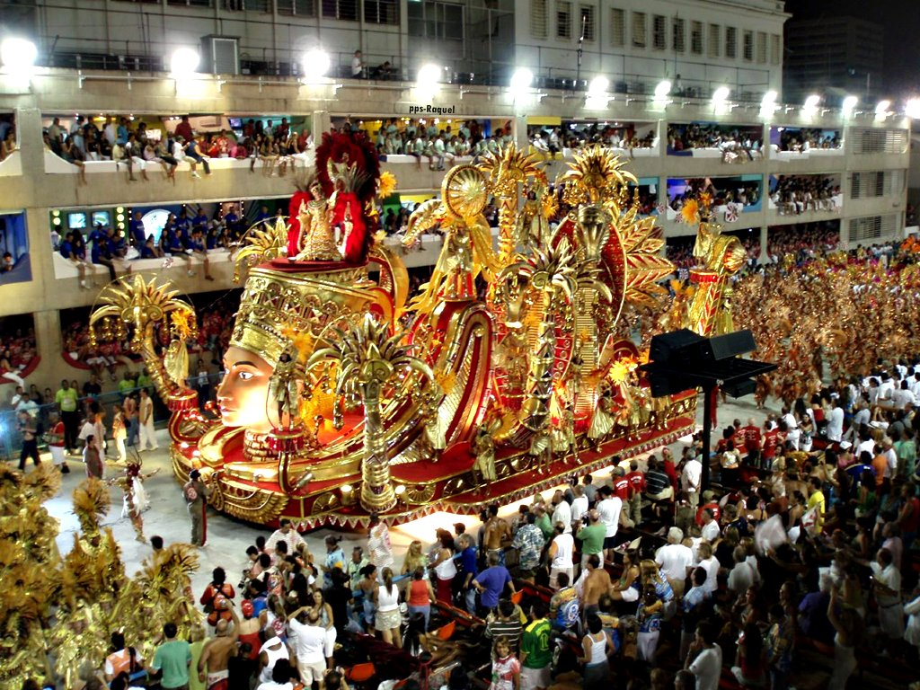

Slide 27
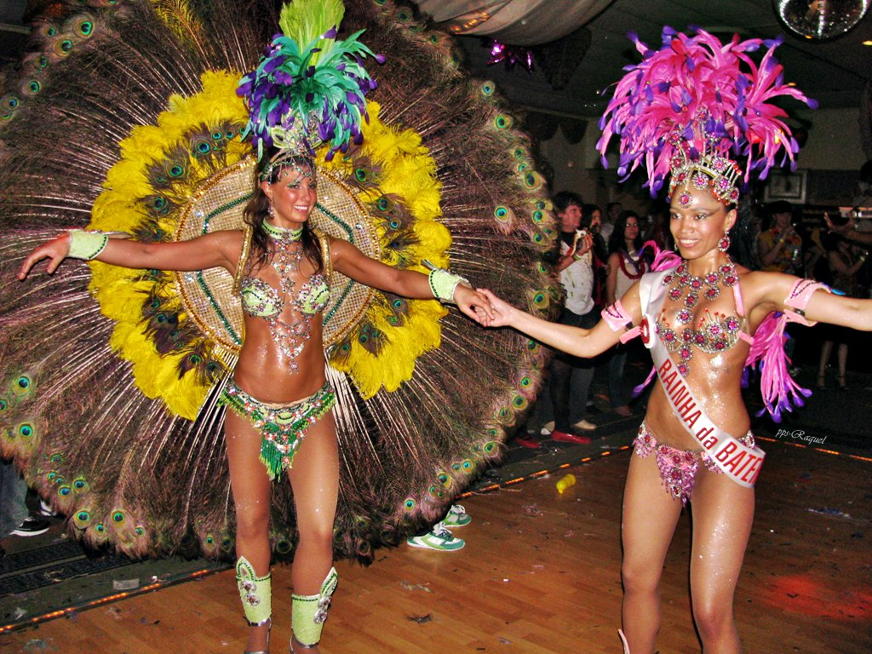

Slide 28
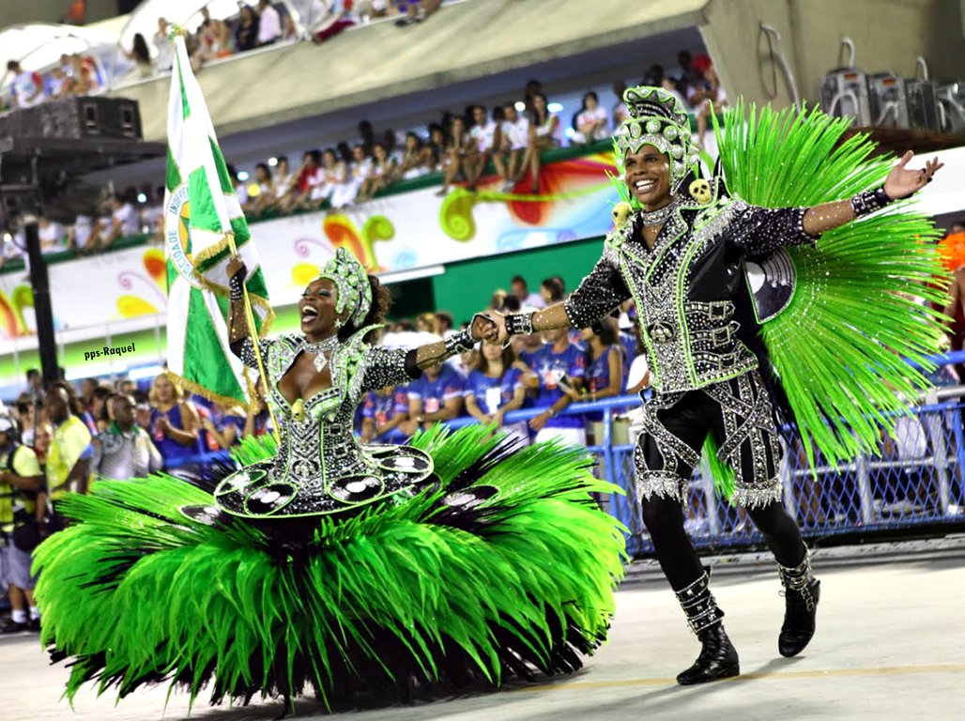

Slide 29
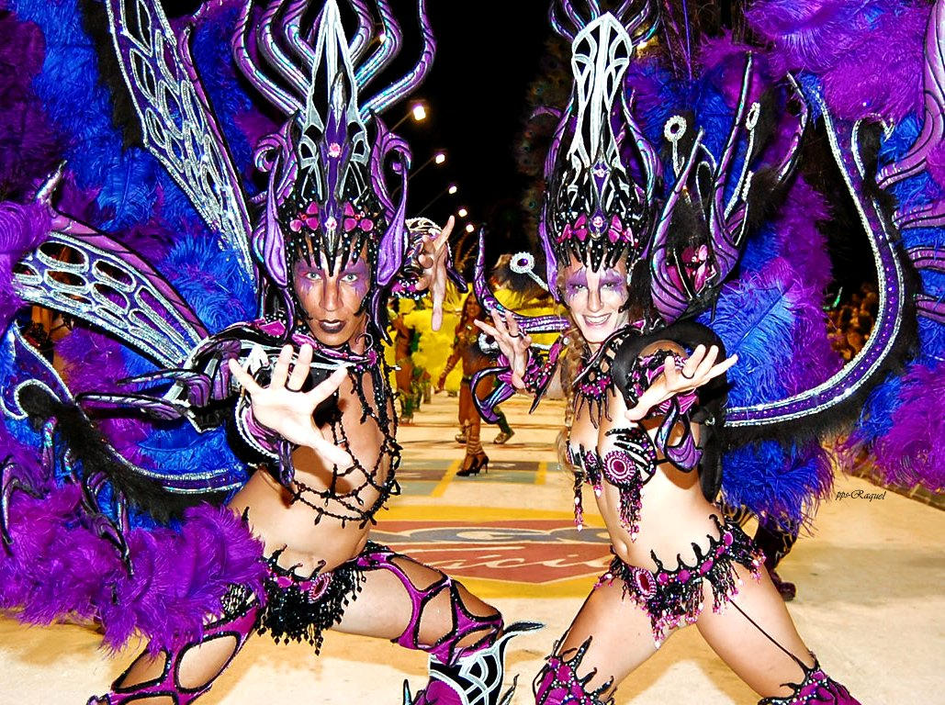

Slide 30
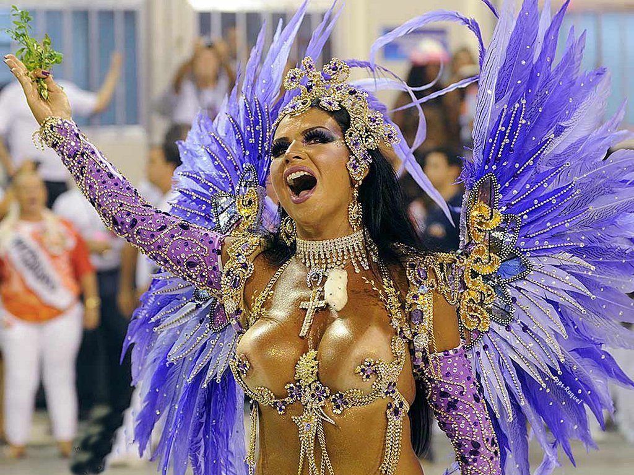

Slide 31
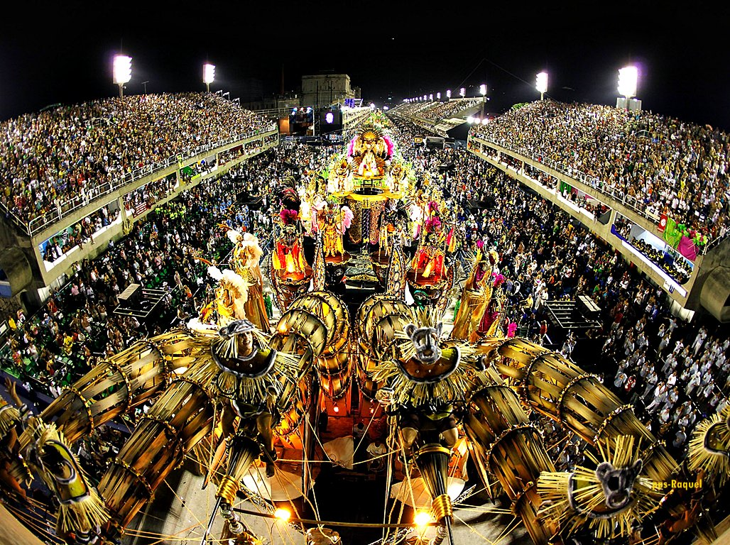

Slide 32
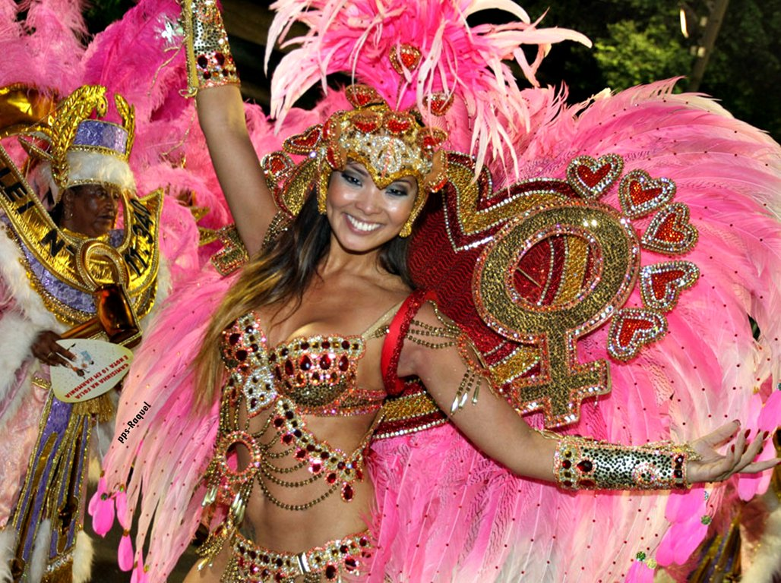

Slide 33
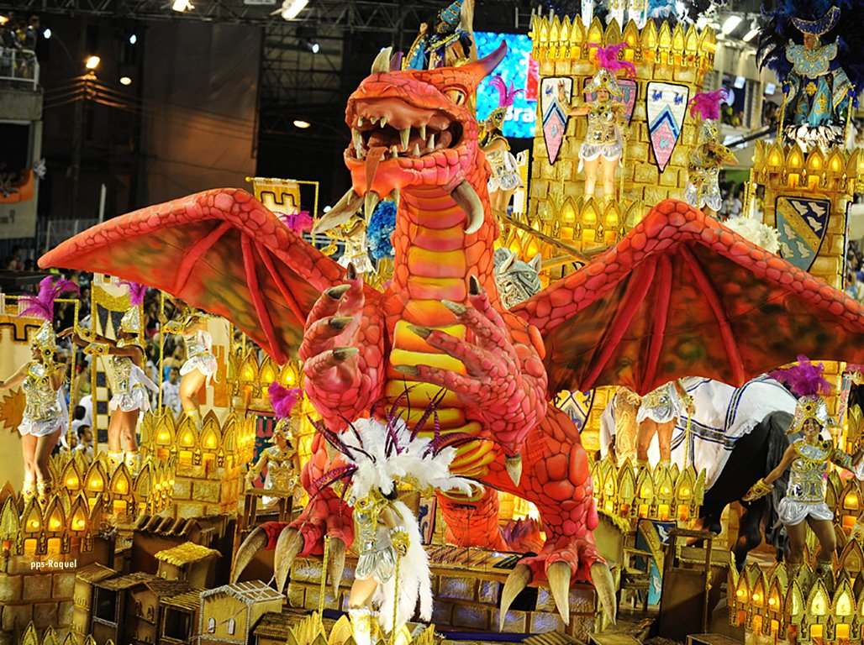

Slide 34
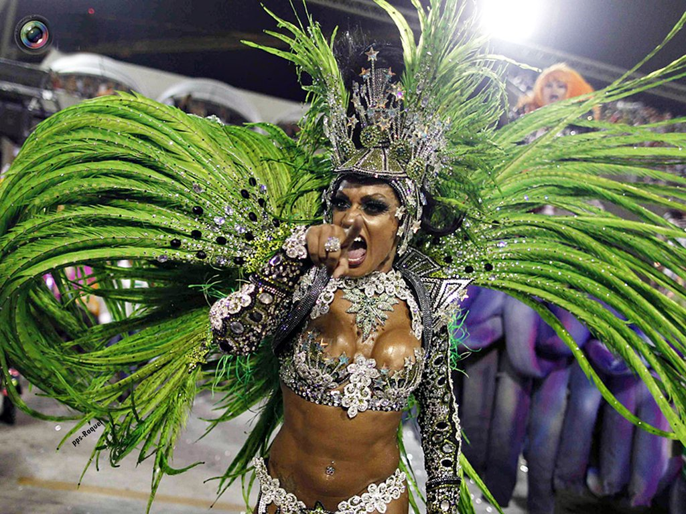

Slide 35
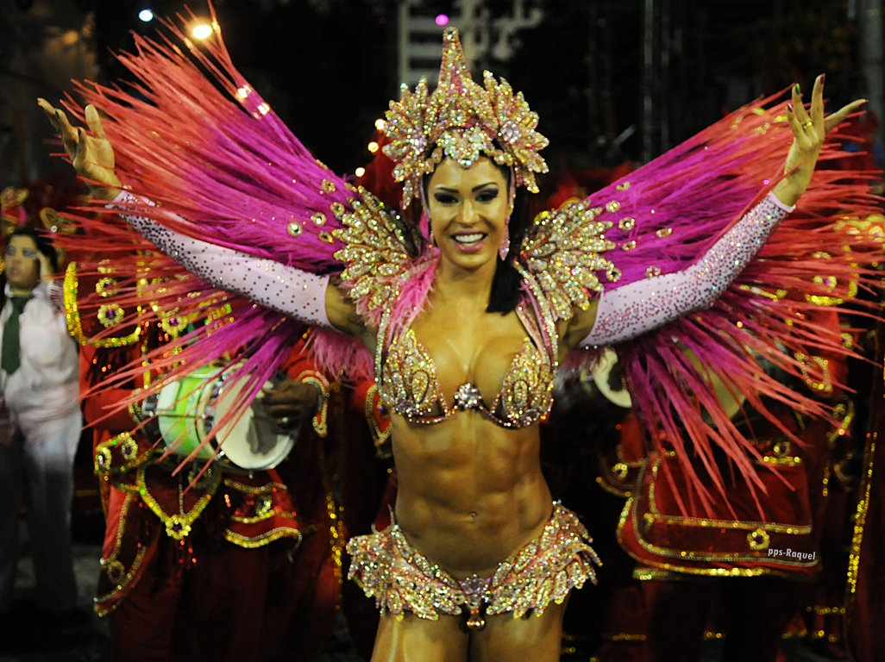

Slide 36
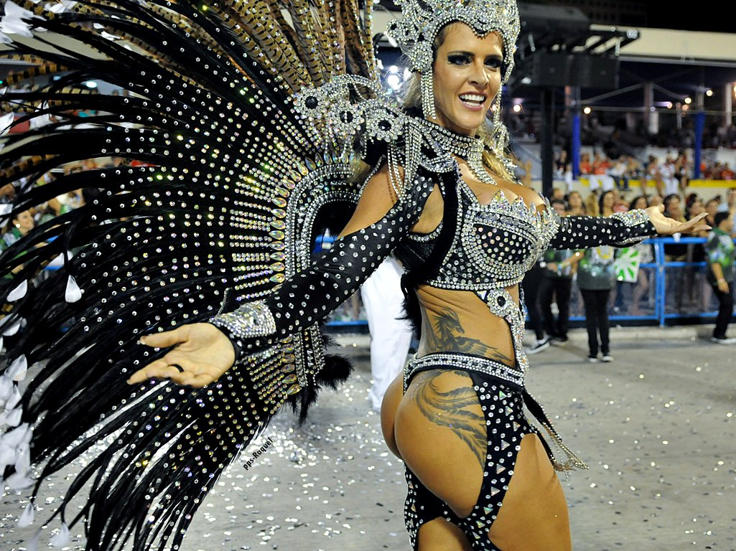

Slide 37
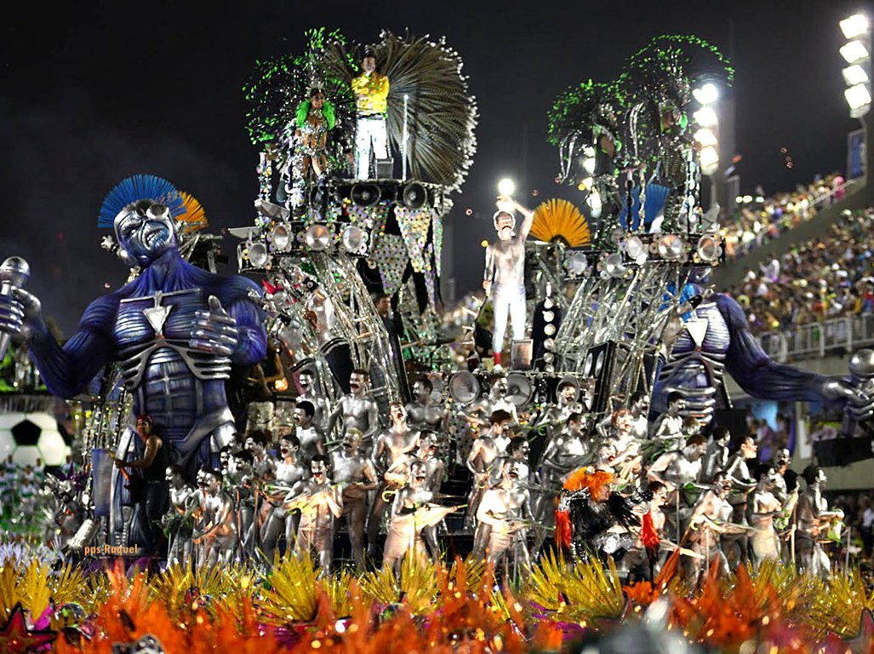

Slide 38
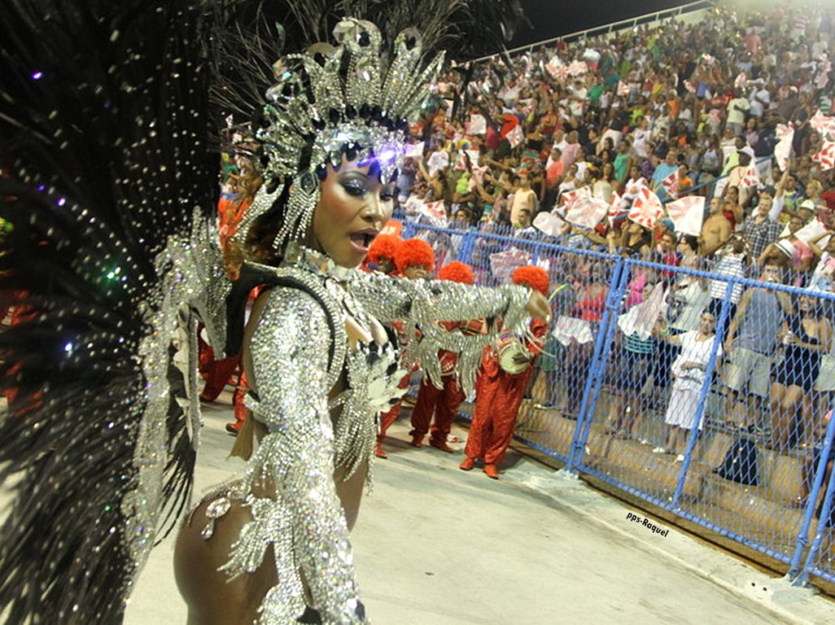

Slide 39
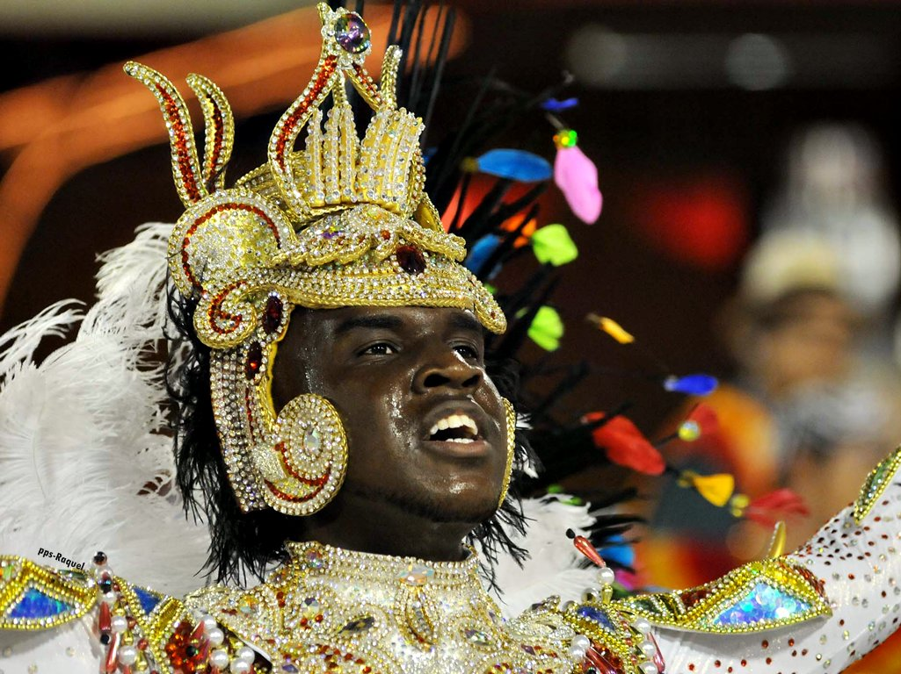

Slide 40
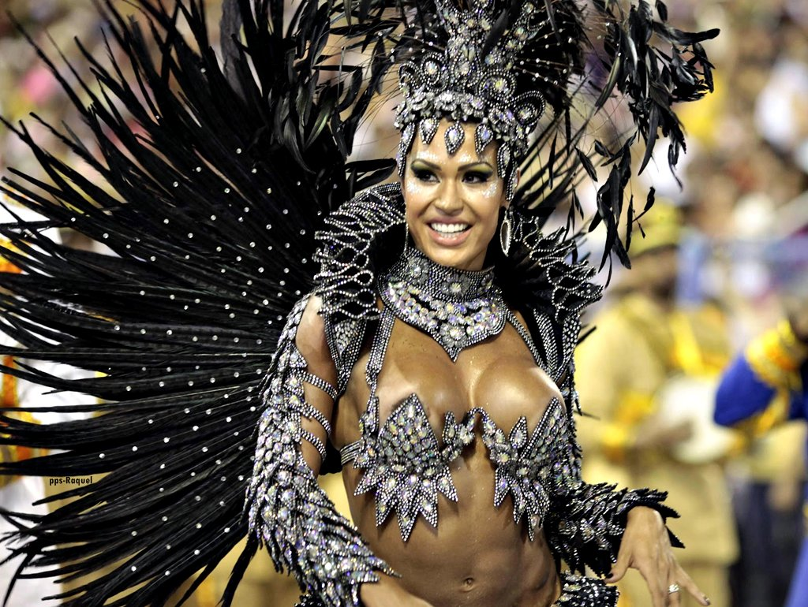

Slide 41
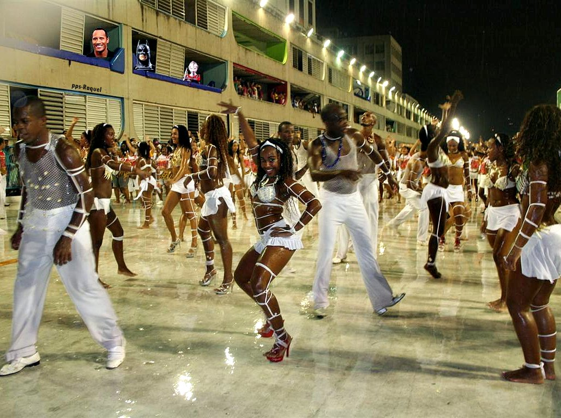

Slide 42
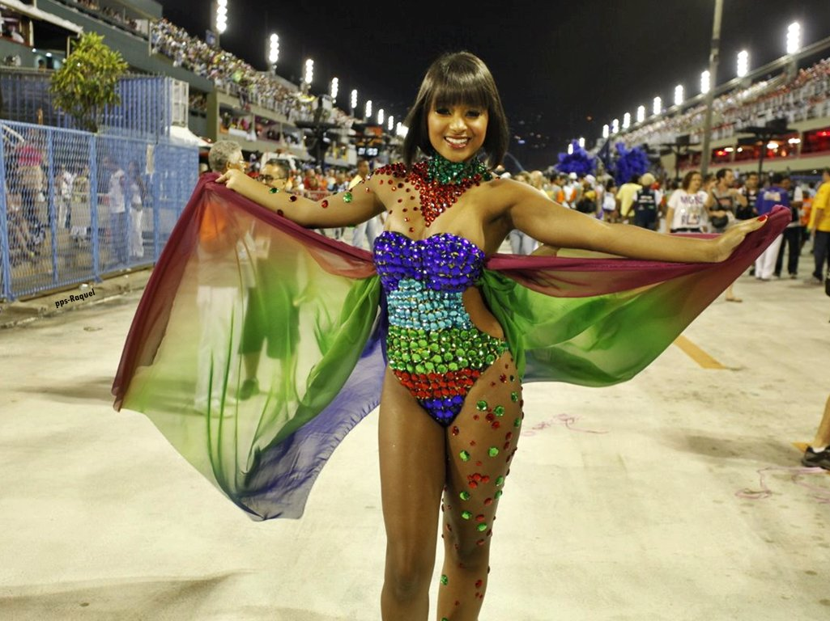

Slide 43
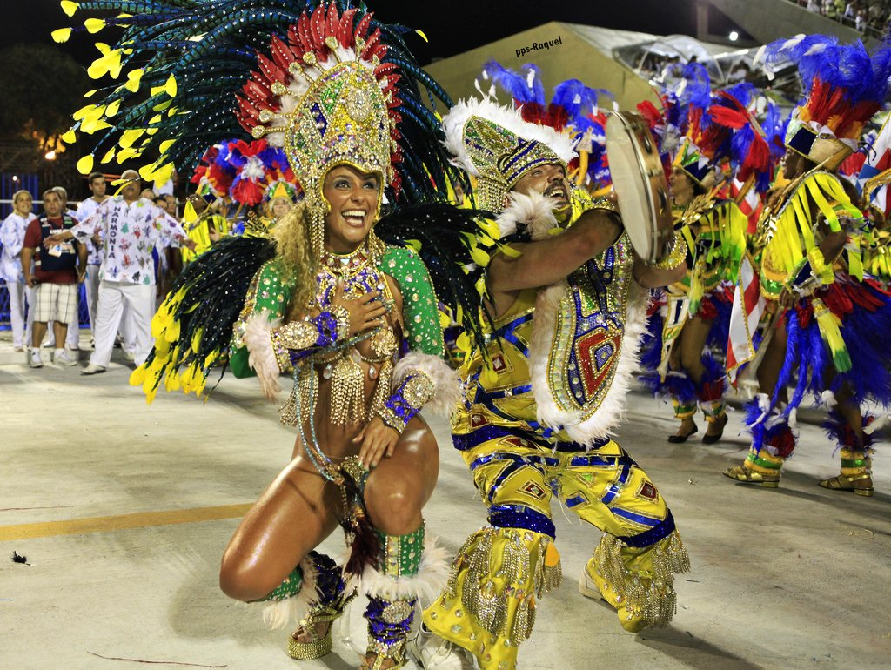

Slide 44
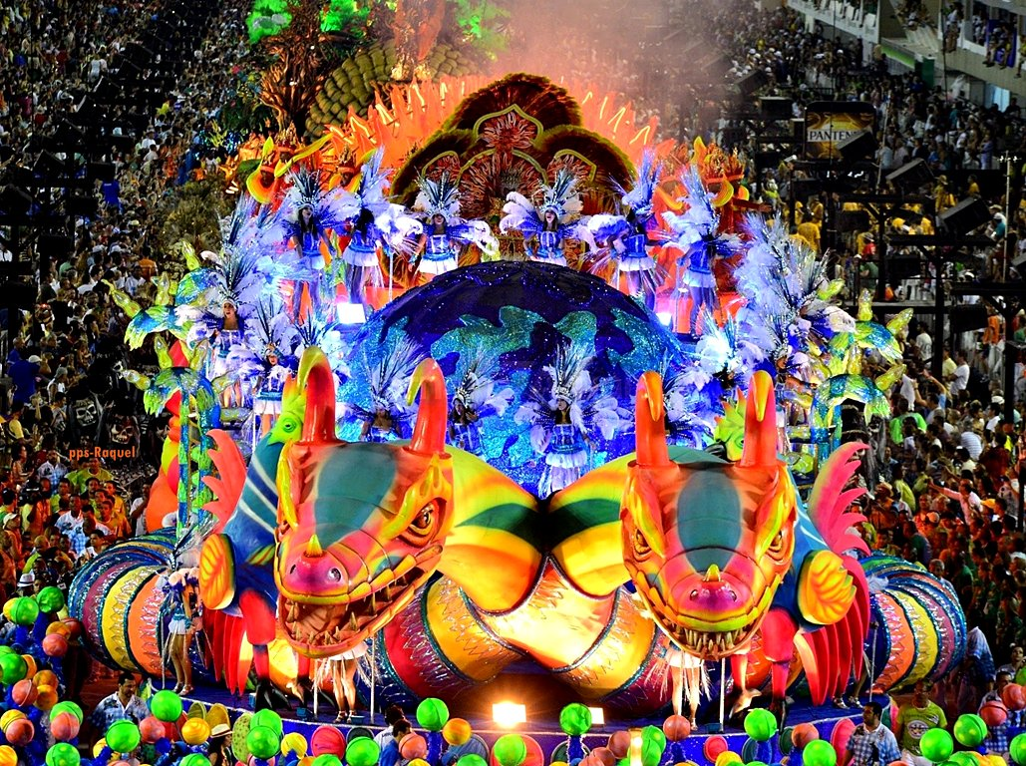

Slide 45
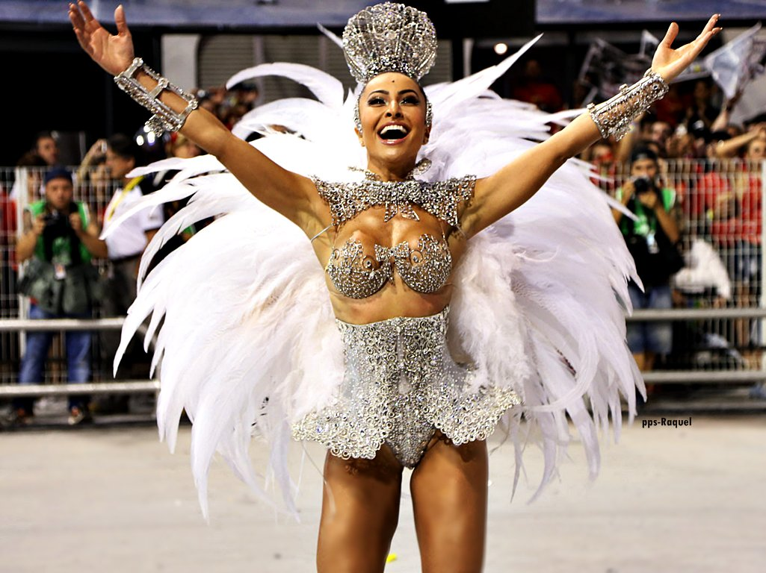

Slide 46
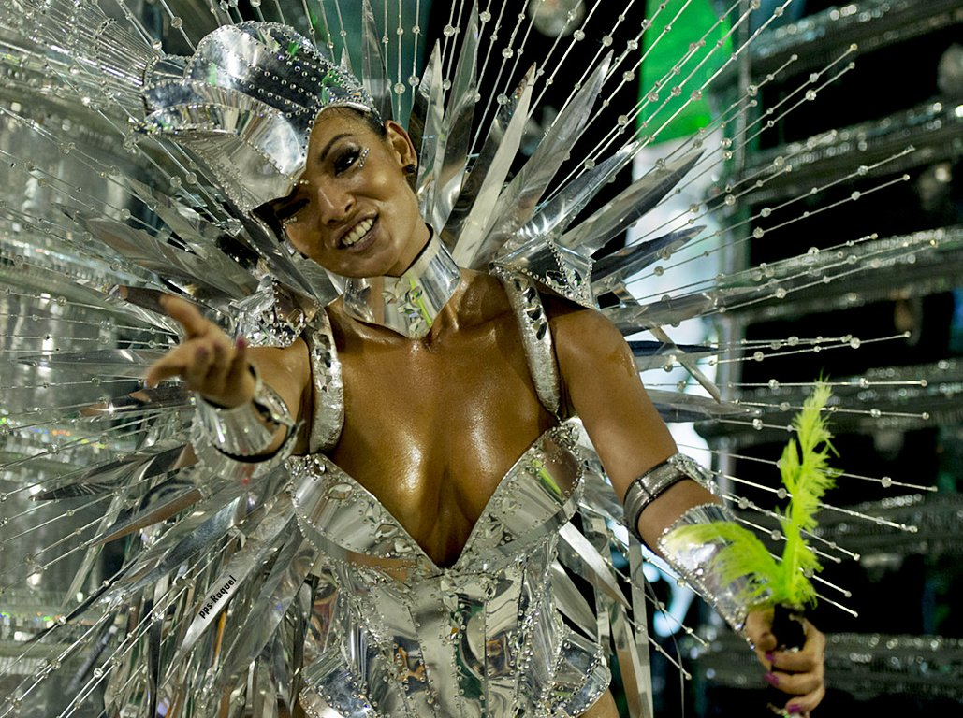

Slide 47
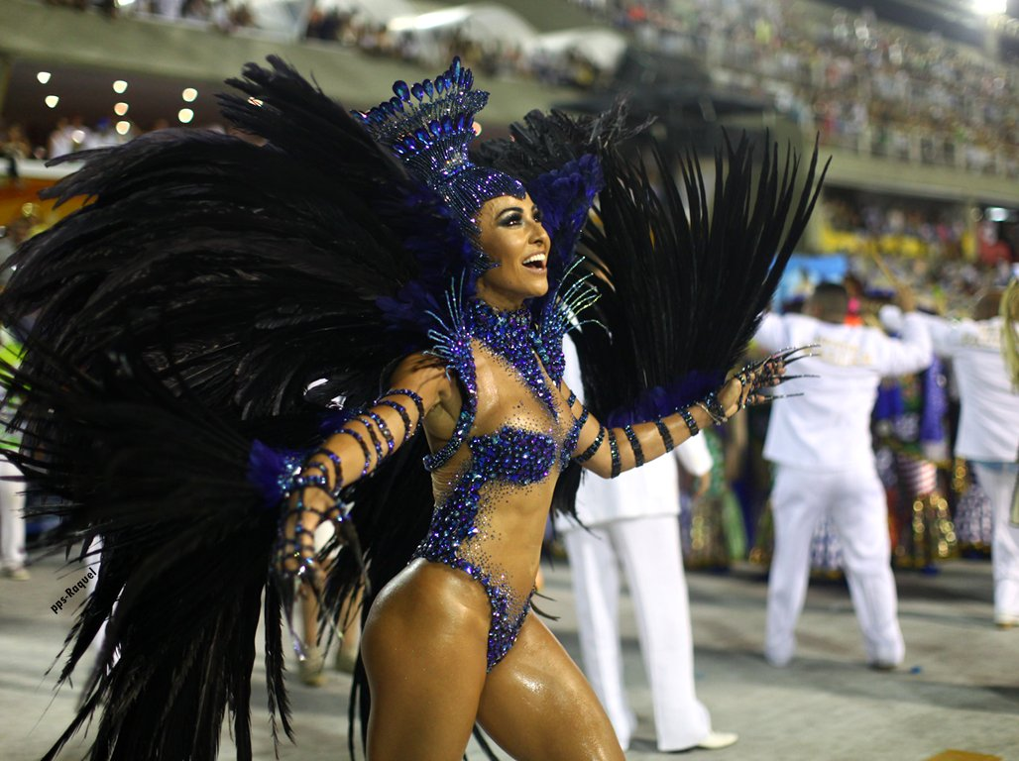

Slide 48
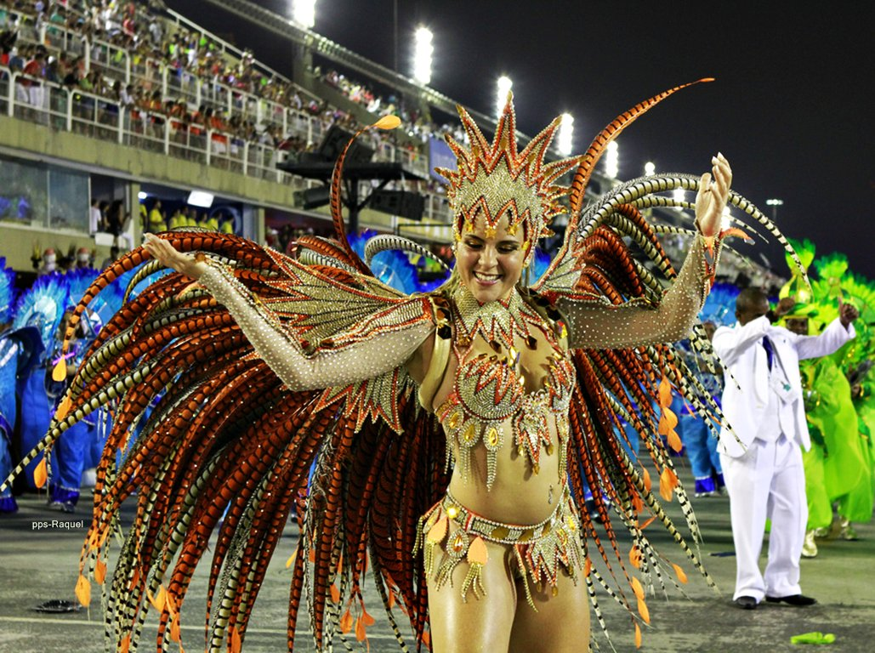

Slide 49
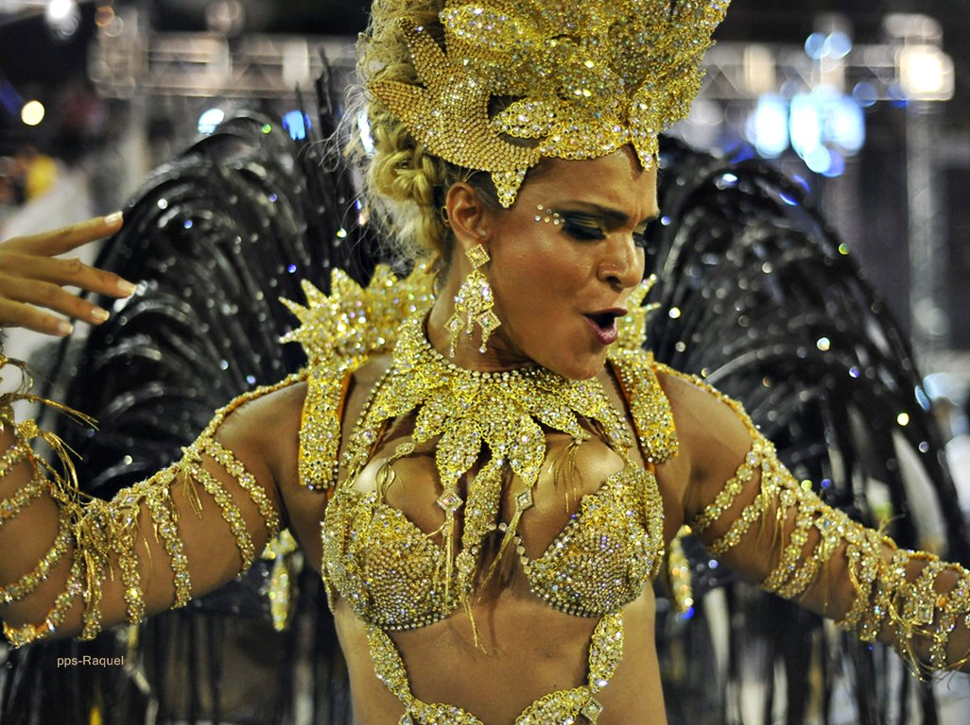

Slide 50


Slide 51


Slide 52


Slide 53


Slide 54


Slide 55


Slide 56


Slide 57


Slide 58


Slide 59


Slide 60


Slide 61



Slide 62


Slide 63


Slide 64


Slide 65



Slide 66




Accede a la sección que desees desde aquí:
PPS Exclusivos
Dedicatorias | Fechas Especiales | Graciosos | Historia y arte | Lugares | Musicales
Naturaleza y Ciencias | Política | Reflexión | Religiosos | Románticos | Salud
Si deseas recibir pps periódicamente en tu correo electrónico subscríbete aquí:

